Slide 1
Картинный словарный диктант
Учитель
МБОУ СОШ № 89
г.Краснодара
Комирняя И.Л.

Slide 2
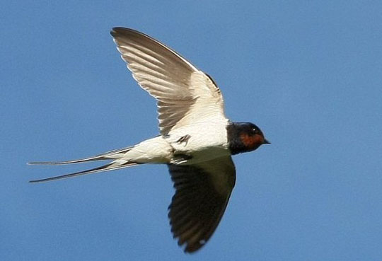
Запишите слова.
ласточка

Slide 3
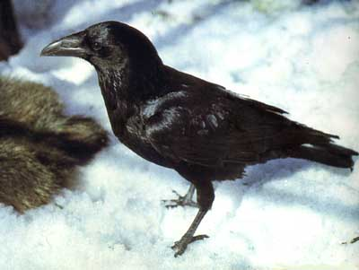
ворона

Slide 4
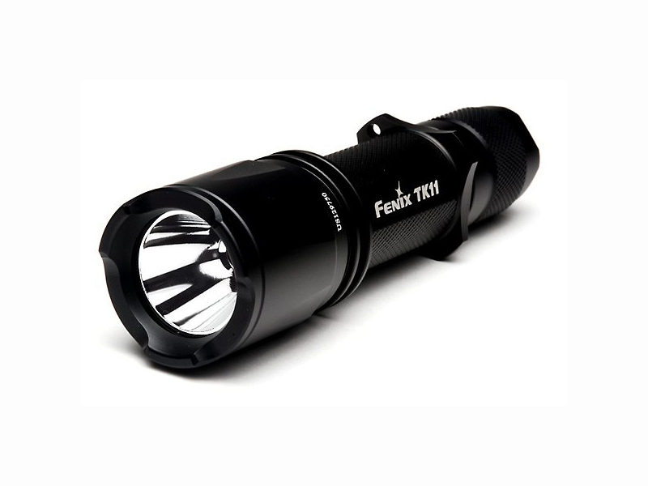
фонарь

Slide 5
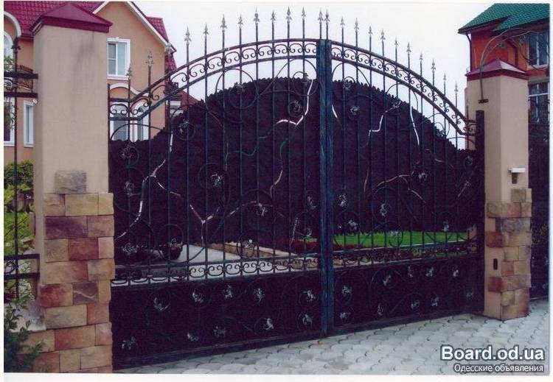
ворота

Slide 6
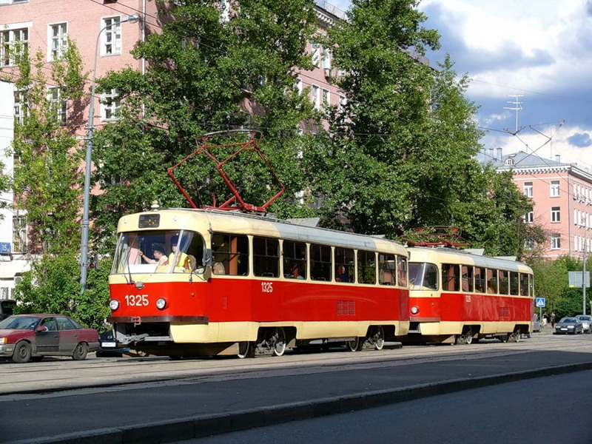
трамвай

Slide 7
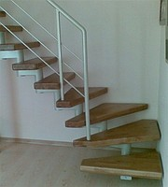
лестница

